Slide 1
第10章
需求建模：基于类的方法
Software Engineering: A Practitioner’s Approach, 8/e
by Roger S. Pressman and Bruce R. Maxim
《软件工程： 实践者的研究方法 》（第8版）
Roger S. Pressman ， Bruce R. Maxim 著
© 1996, 2001, 2005, 2009, 2014 by Roger S. Pressman
These slides are designed to accompany Software Engineering: A Practitioner’s Approach, 8/e (McGraw-Hill, 2014). Slides copyright 2014 by Roger Pressman.

Slide 2
需求建模策略
需求建模的一种方法，称为结构化分析，将数据和转换数据的流程作为单独的实体。
  数据对象建模的方式定义了它们的属性和关系。
  操作数据对象的过程建模展示了他们如何通过系统将数据转换成数据对象流。
分析建模的第二种方法称为面向对象分析，特征是：
  类的定义
  类间的协作方式以满足客户的需求
These slides are designed to accompany Software Engineering: A Practitioner’s Approach, 8/e (McGraw-Hill 2014). Slides copyright 2014 by Roger Pressman.

Slide 3
一、基于类建模
基于类建模表示了：
  系统操作的对象
  应用于对象间能有效控制的操作（也称为方法或服务）
  对象间（某种层级）的关系
  已定义类之间的协作
基于类的分析模型的元素包括类和对象、属性、操作、类的职责协作者(CRC)模型、协作图和包。
These slides are designed to accompany Software Engineering: A Practitioner’s Approach, 8/e (McGraw-Hill, 2014). Slides copyright 2014 by Roger Pressman.

Slide 4
1. 识别分析类
通过检查需求模型（第9章）开发的使用场景，对系统开发的用例进行“语法解析”[Abb83]
  带有下划线的每个名词或名词词组可以确定为类，并将这些名词输入到一个简单的表中。
  标注出同义词。
  如果要求某个类（名词）实现一个解决方案，那么这个类就是解决方案空间的一部分；否则，如果只要求某个类描述一个解决方案，那么这个类就是问题空间的一部分。
不过一旦分离出所有的名词，我们该寻找什么？
These slides are designed to accompany Software Engineering: A Practitioner’s Approach, 8/e (McGraw-Hill, 2014). Slides copyright 2014 by Roger Pressman.

Slide 5
分析类的表现
分析类表现为如下方式之一：
    外部实体（例如，其他系统、设备、人员），产生或使用基于计算机系统的信息。
    事物（例如，报告、显示、字母、信号），问题信息域的一部分。
    偶发事件或事件（例如，所有权转移或完成机器人的一组移动动作），在系统操作环境内发生。
    角色（例如：经理、工程师、销售人员），由和系统交互的人员扮演。
    组织单元（例如，部门、组、团队），和某个应用系统相关。
    场地（例如：制造车间或码头），建立问题的环境和系统的整体功能。
    结构（例如：传感器、四轮交通工具、计算机），定义了对象的类或与对象相关的类。
These slides are designed to accompany Software Engineering: A Practitioner’s Approach, 8/e (McGraw-Hill, 2014). Slides copyright 2014 by Roger Pressman.

Slide 6
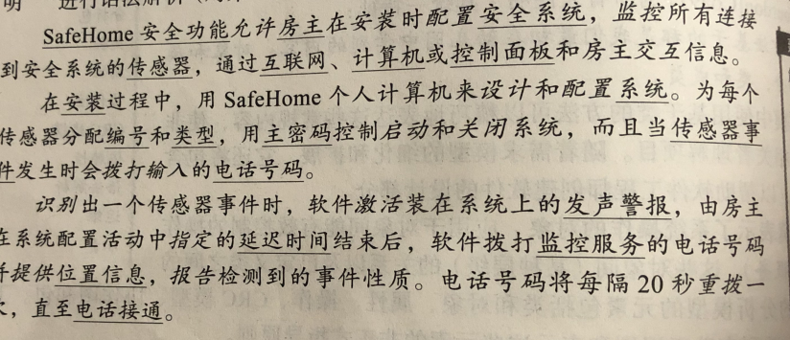
SaftHome的例子——原文

Slide 7
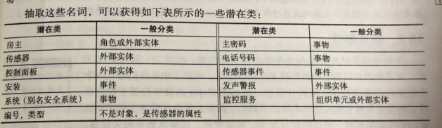
SaftHome的例子——潜在类

Slide 8
潜在类
保留信息。只有记录潜在类的信息才能保证系统正常工作，在这种分析过程中的潜在类是有用的。
所需服务。潜在类必须具有一组可确认的操作，这组操作能用某种方式改变类的属性值。
多个属性。在需求分析过程中，焦点应在于“主”信息；事实上，只有一个属性的类可能在设计中有用，但是在分析活动阶段，最好把它作为另一个类的某个属性。
公共属性。可以为潜在类定义一组属性，这些属性适用于类的所有实例。
公共操作。可以为潜在类定义一组操作，这些操作适用于类的所有实例。
必要需求。在问题空间中出现的外部实体，和任何系统解决方案运行时所必需的生产或消费信息，几乎都被定义为需求模型中的类。
These slides are designed to accompany Software Engineering: A Practitioner’s Approach, 8/e (McGraw-Hill, 2014). Slides copyright 2014 by Roger Pressman.

Slide 9
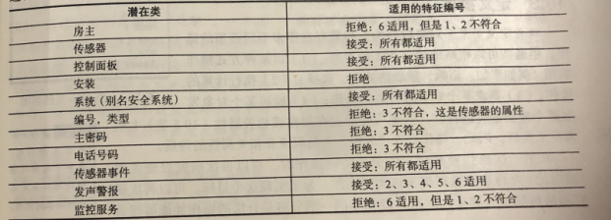
SaftHome的例子——挑选的类
These slides are designed to accompany Software Engineering: A Practitioner’s Approach, 8/e (McGraw-Hill, 2014). Slides copyright 2014 by Roger Pressman.

Slide 10
2. 描述属性
属性描述了已经选择包含在需求模型中的类。
  为职业棒球手建立两种不同的类
    数据统计系统：属性是与名字、位置、平均击球次数、担任防守百分比，从业年限、比赛次数等相关的
    养老系统：属性是平均工资、充分享受优惠权后的信用、所选的养老计划、邮件地址等相关的。
SafeHome例子
  什麽样的数据项在当前问题环境里能完整的定义这个类？
  如果由超过一个项和某个类关联，则避免把这个项定义为属性。
These slides are designed to accompany Software Engineering: A Practitioner’s Approach, 8/e (McGraw-Hill, 2014). Slides copyright 2014 by Roger Pressman.

Slide 11
3. 定义操作
操作定义了某个对象的行为
操作通常可以划分为4种类型：
  （1）以某种方式操作数据（例如：添加、删除、重新格式化、选择）；
  （2）执行计算的操作；
  （3）请求某个对象的状态的操作；
  （4）监视某个对象发生某个控制事件的操作。
可以再次研究用例，分离出动词，把这些动词分装成操作，关联到合适的类上。
  例如，为传感器分配编号和类型。则assign（）是sensor的操作。
These slides are designed to accompany Software Engineering: A Practitioner’s Approach, 8/e (McGraw-Hill, 2014). Slides copyright 2014 by Roger Pressman.

Slide 12
二、CRC模型
类-职责-协作者（Class-Responsibility-Collaborator，CRC）建模[Wir90]提供了一个简单方法，可以识别和组织与系统或产品需求相关的类。Ambler[Amb95]用如下文字解释了CRC建模：
  CRC模型实际上是表示类的标准索引卡片的集合。这些卡片分三部分，顶部写类名，卡片主体左侧部分列出类的职责，右侧部分列出类的协作者。
These slides are designed to accompany Software Engineering: A Practitioner’s Approach, 8/e (McGraw-Hill, 2014). Slides copyright 2014 by Roger Pressman.

Slide 13
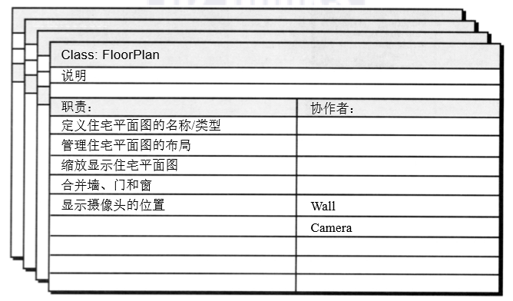
CRC建模
These slides are designed to accompany Software Engineering: A Practitioner’s Approach, 8/e (McGraw-Hill, 2014). Slides copyright 2014 by Roger Pressman.

Slide 14
类的分类
实体类，也称作模型或业务类，是从问题说明中直接提取出来的（例如FloorPlan和Sensor）。
边界类用于创建用户可见的和在使用软件时交互的接口（如交互屏幕或打印的报表）。
控制类自始至终管理“工作单元” [UML03]。也就是说，设计控制类可以管理
  实体类的创建或更新；
  当边界类从实体对象获取信息后的实例化；
  对象集合间的复杂通信；
  对象间或用户和应用系统间交换数据的确认。
These slides are designed to accompany Software Engineering: A Practitioner’s Approach, 8/e (McGraw-Hill, 2014). Slides copyright 2014 by Roger Pressman.

Slide 15
职责
智能系统应分布在所有类中以求最佳地满足问题的需求。
每个职责的说明应尽可能具有普遍性。
信息和与之相关的行为应放在同一个类中。
某个事物的信息应局限于一个类中而不要分布在多个类中。
适合时，职责应由相关类共享。
These slides are designed to accompany Software Engineering: A Practitioner’s Approach, 8/e (McGraw-Hill, 2014). Slides copyright 2014 by Roger Pressman.

Slide 16
协作
类有一种或两种方法实现其职责：
  类可以使用其自身的操作控制各自的属性，从而实现特定的职责；
  一个类可以和其他类协作。
协作定义了类之间的关系
要识别协作可以通过确认类本身是否能够实现自身的每个职责。
类之间三种不同的通用关系[Wir90]：
  is-part-of （是……一部分）关系
  has-knowledge-of （有……的知识）关系
  depends-upon （依赖……）关系
These slides are designed to accompany Software Engineering: A Practitioner’s Approach, 8/e (McGraw-Hill, 2014). Slides copyright 2014 by Roger Pressman.

Slide 17

复合聚合类
These slides are designed to accompany Software Engineering: A Practitioner’s Approach, 8/e (McGraw-Hill, 2014). Slides copyright 2014 by Roger Pressman.

Slide 18
评审CRC模型
所有参加（CRC模型）评审的人员拿到一部分CRC模型索引卡。
  拆分协作卡片（也就是说每个评审员不得有两张存在协作关系的卡片）。
分类管理所有的用例场景（以及相关的用例图）。
评审组长细致地阅读用例。
  当评审组长看到一个已命名的对象时，给拥有相应类索引卡的人员一个令牌。
当令牌传递时，该类卡的拥有者需要描述卡上记录的职责。
  评审组确定（一个或多个）职责是否满足用例需求。
如果记录在索引卡上的职责和协作不能满足用例，就需要修改卡片。
  修改可能包括定义新类（和相关的CRC索引卡），或者在已有的卡上说明新的或修改的职责、协作。
These slides are designed to accompany Software Engineering: A Practitioner’s Approach, 8/e (McGraw-Hill, 2014). Slides copyright 2014 by Roger Pressman.

Slide 19
关系和依赖
在很多例子中，两个分析类以某种方式相互联系着。
  在UML中，这些联系被称作关联（accociations）
  关联定义了类之间的联系，多样性定义了一个类和另一个类之间的联系数量关系。
在很多事例中，两个分析类之间存在客户-服务器关系。
  这种情况下，客户类以某种方式依赖于服务器类并且建立了依赖关系。
These slides are designed to accompany Software Engineering: A Practitioner’s Approach, 8/e (McGraw-Hill, 2014). Slides copyright 2014 by Roger Pressman.

Slide 20
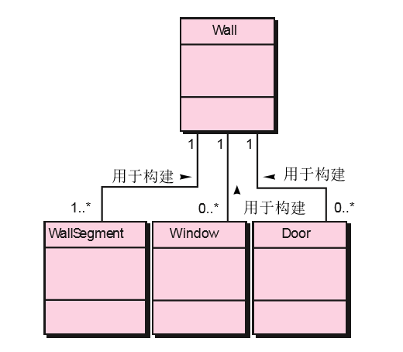
多重度
These slides are designed to accompany Software Engineering: A Practitioner’s Approach, 8/e (McGraw-Hill, 2014). Slides copyright 2014 by Roger Pressman.

Slide 21
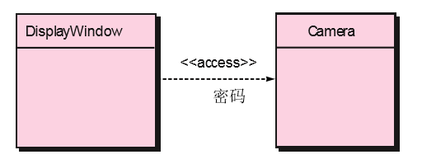
依赖
These slides are designed to accompany Software Engineering: A Practitioner’s Approach, 8/e (McGraw-Hill, 2014). Slides copyright 2014 by Roger Pressman.

Slide 22
分析包
分析建模的一部分重要工作是分类，也就是将分析模型的各种元素（如用例、分析类）以一种方式分类，分组打包后称其为分析包，并取一个有代表性的名。
每个包中分析类名字前的加号表示该类是公共可见的，因此可以从其他包访问。
尽管目前的图中没有显示，但包中的任何元素之前可以添加其他符号。负号表示该元素对其他包是隐藏的，#号只能由指定包中的类访问表示该元素。
These slides are designed to accompany Software Engineering: A Practitioner’s Approach, 8/e (McGraw-Hill, 2014). Slides copyright 2014 by Roger Pressman.

Slide 23
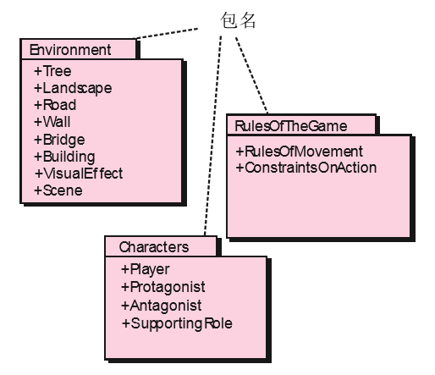
分析包
These slides are designed to accompany Software Engineering: A Practitioner’s Approach, 8/e (McGraw-Hill, 2014). Slides copyright 2014 by Roger Pressman.

Slide 24
作业
10.3 为9.5的PHTRS系统开发一个类模型。

